Slide 1
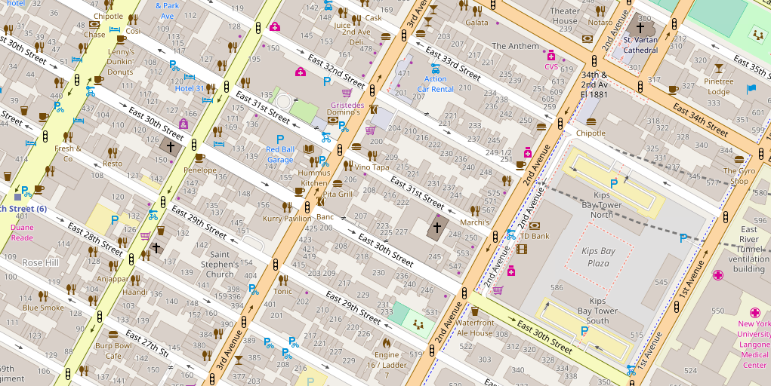
100m
300m
500m

Slide 2
100m
300m
500m

